Slide 1

Henrik Klarup og Rasmus L. Christensen Borean Innovation A/S 20/4 – 2015, Aalborg

Slide 2
agenda.
1) holdet bag.
2) macellum.dk.
3) forretning og road-map.
4) grobund for ideen.
5) hvad er vi i morgen.
6) budget.
7) ledelse.
8) spørgsmål.

Slide 3
holdet bag.
Rasmus L. Christensen Født i Hvide Sande. M.Sc. Elektroniske Systemer (Regulering og Automation). Erhvervs PhD Studerende (Statistisk Analyse og Fejl detektion).
Henrik Klarup Født i Sæby Stud.M.Sc. Software (Innovation Systems)
Frederik Juul Født i Frederikshavn M.Sc. Elektroniske Systemer (Regulering og Automation). Software & Algoritme Developer, 3Shape
Frits L. Christensen (Konsulent) Født i Hvide Sande Tidl. Erhvervsfisker (20+ års erfaring)

Slide 4
problemet.
Fiskemarkedet i dag, er som i det gamle Rom.
Tag dine fisk med til markedet og sælg dem til højestbydende.
Konservativ Fiskeindustri (Gør som vi altid har gjort).

Slide 5
macellum.dk minimum viable product

Slide 6
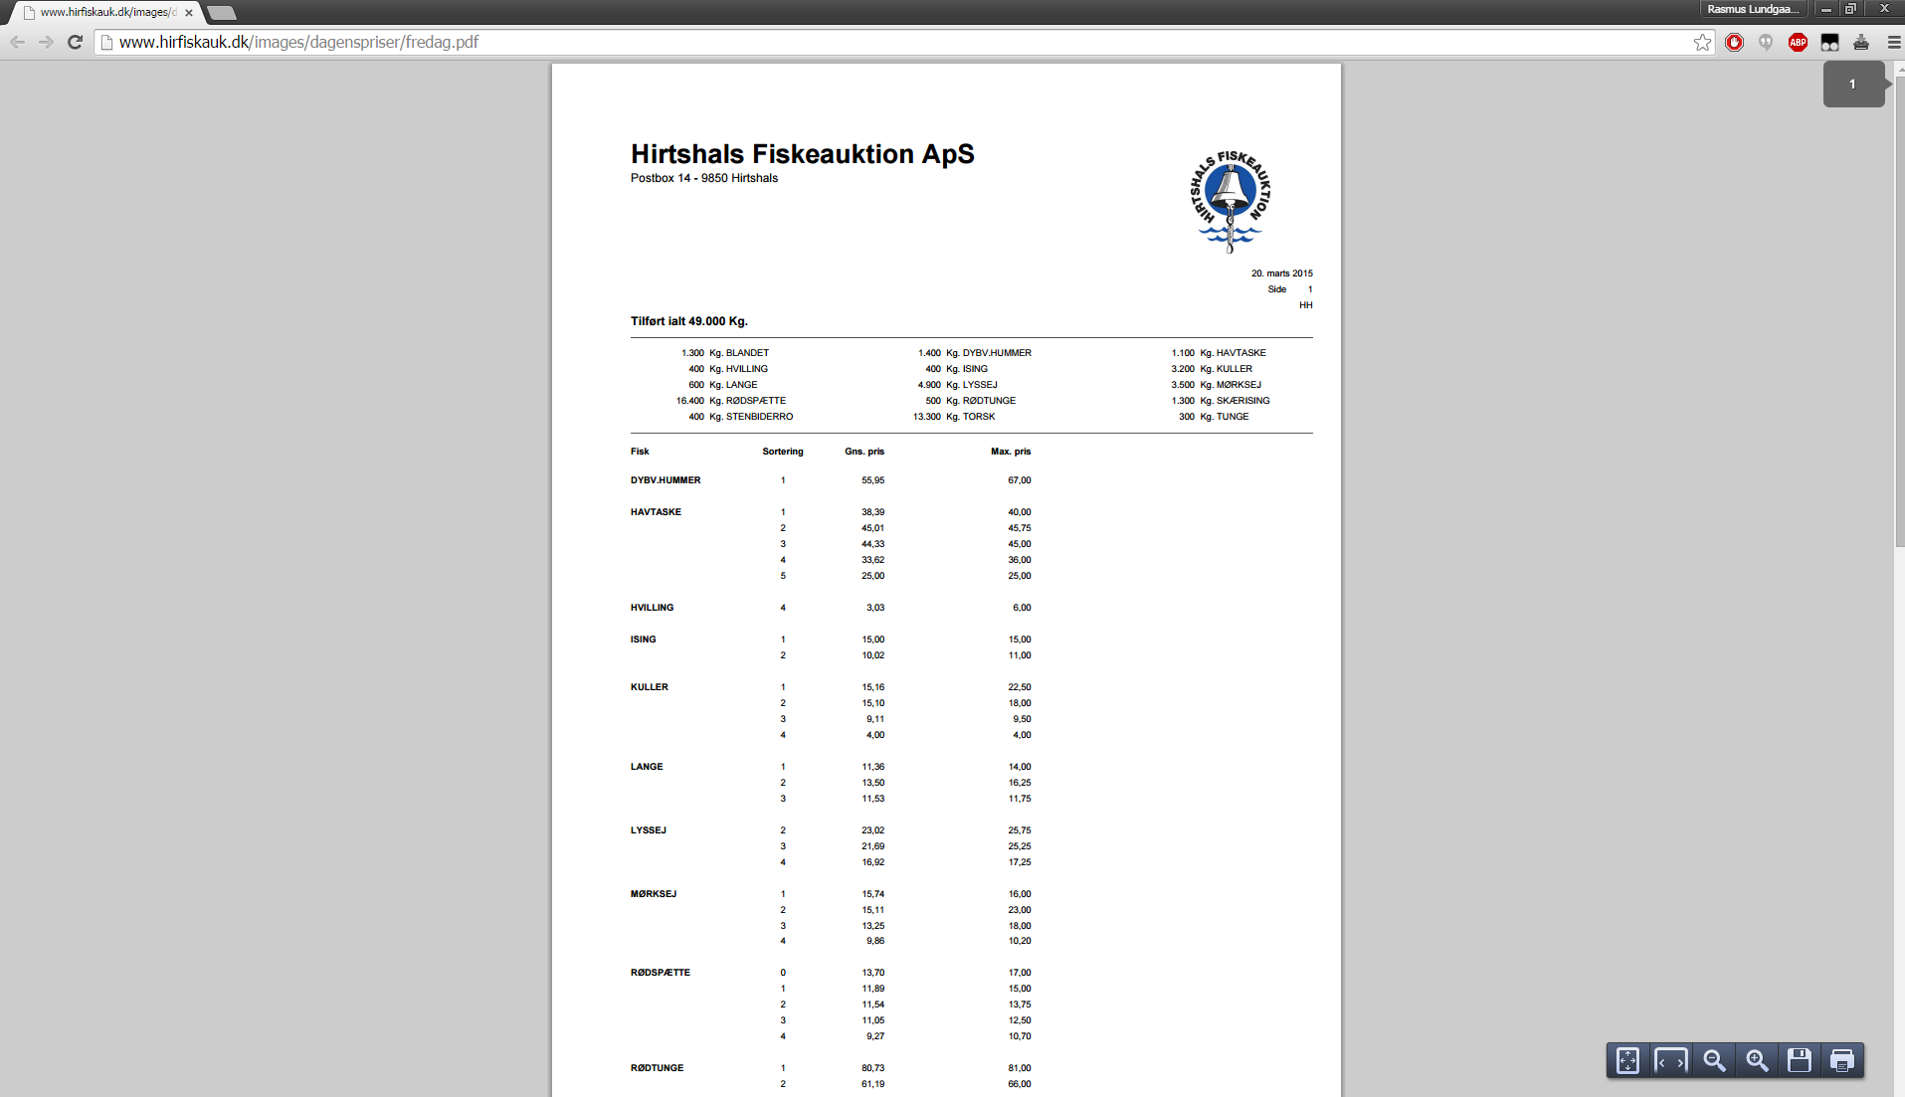
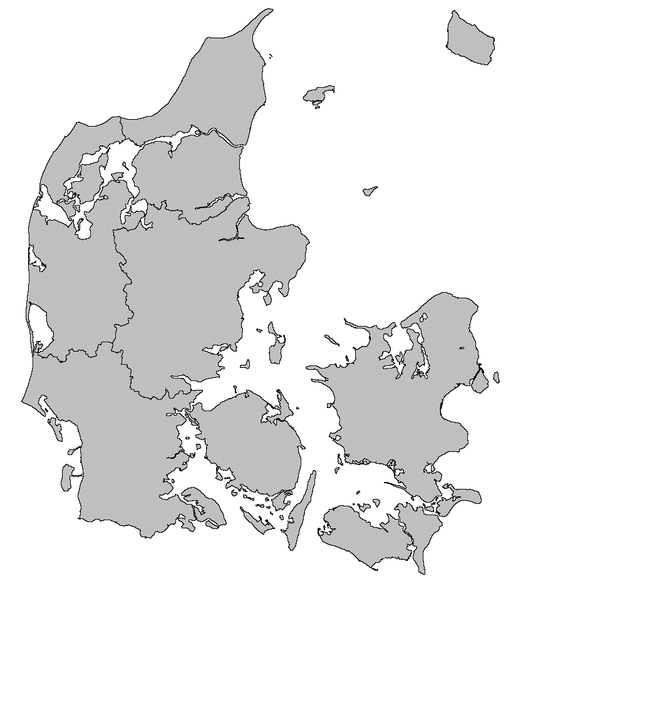
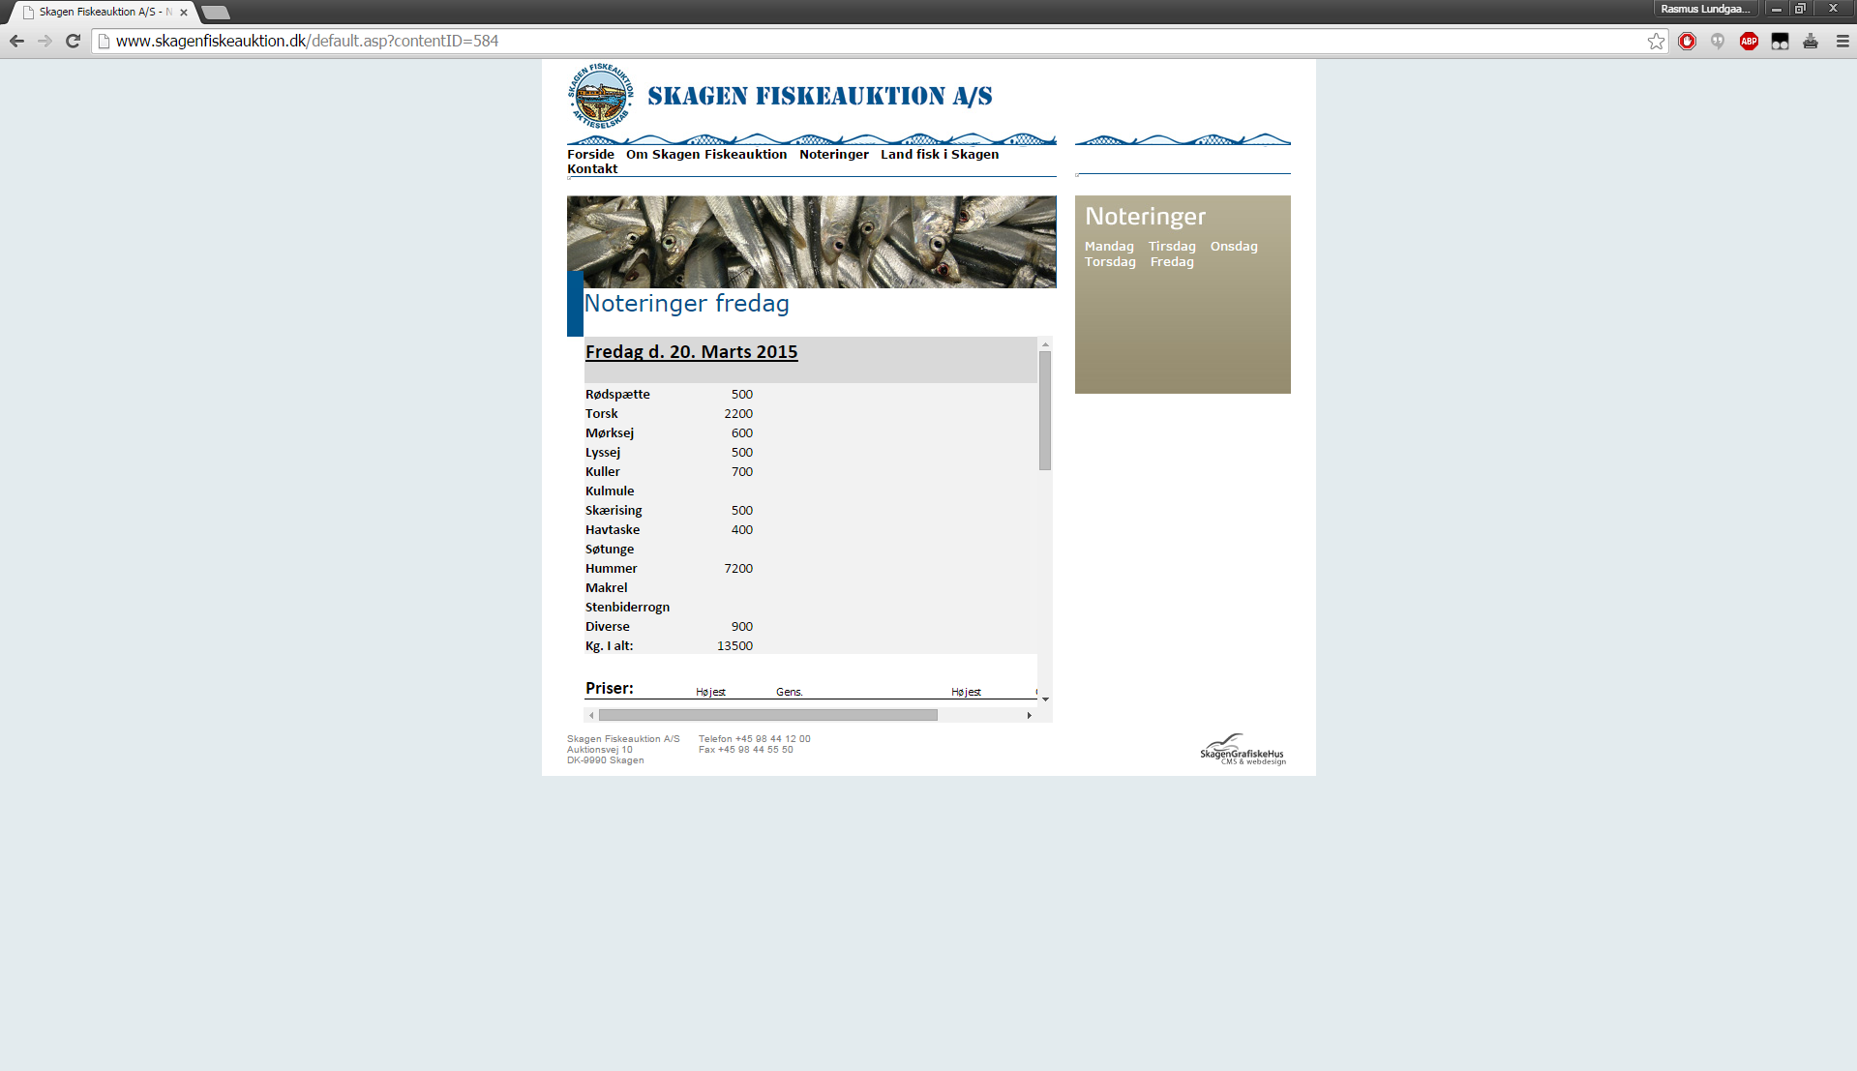
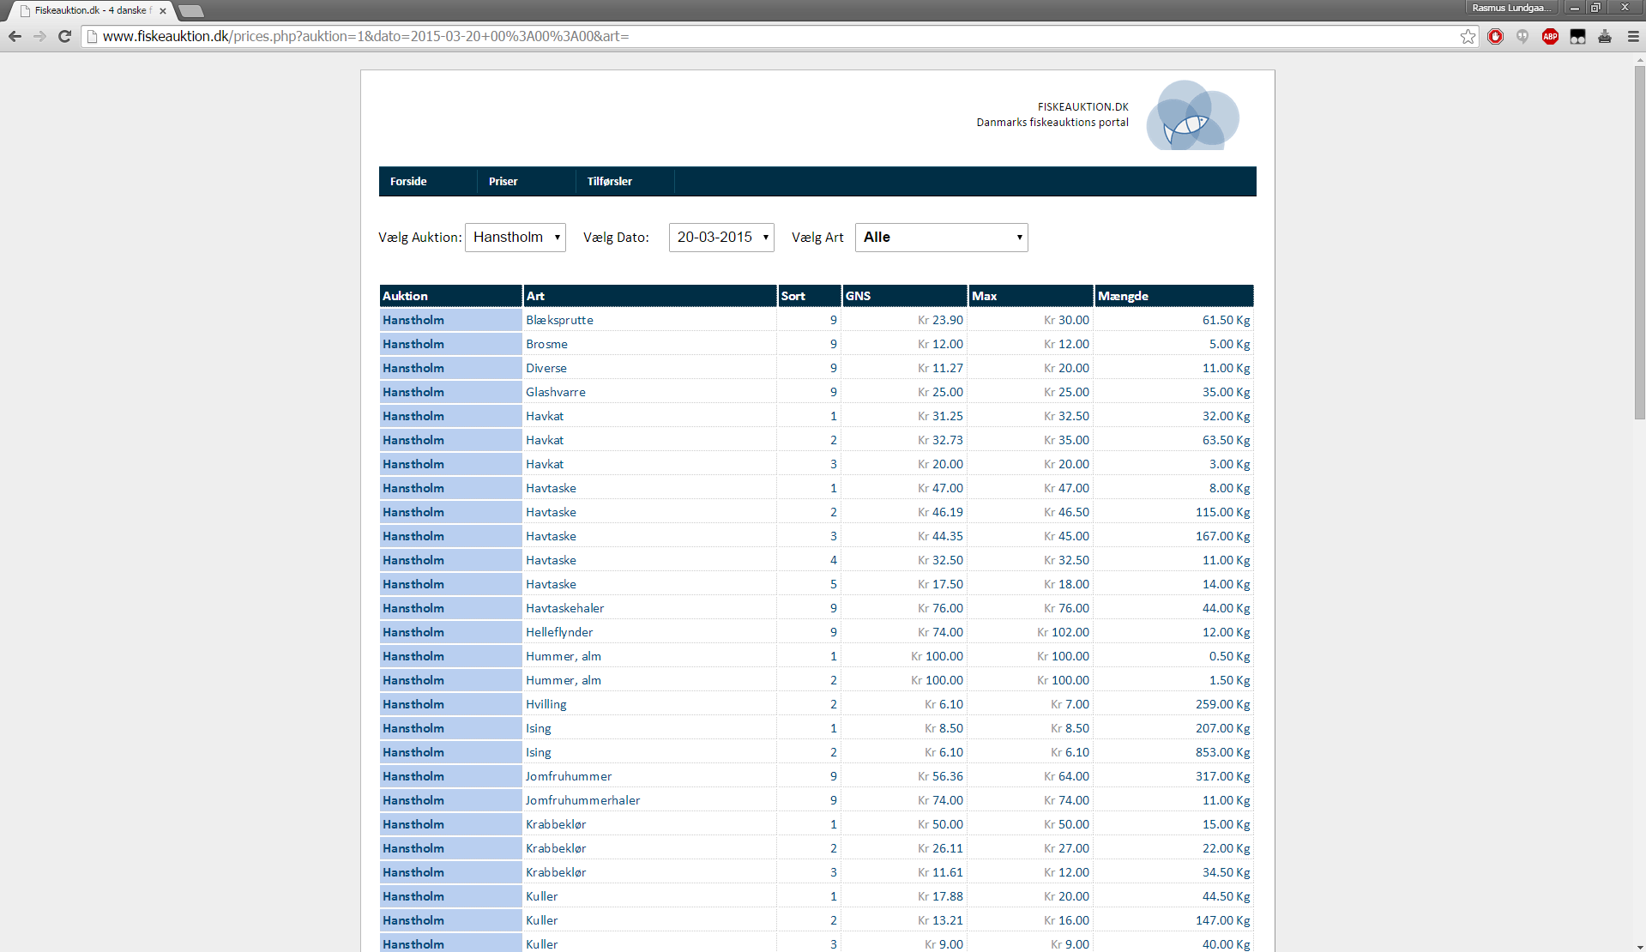
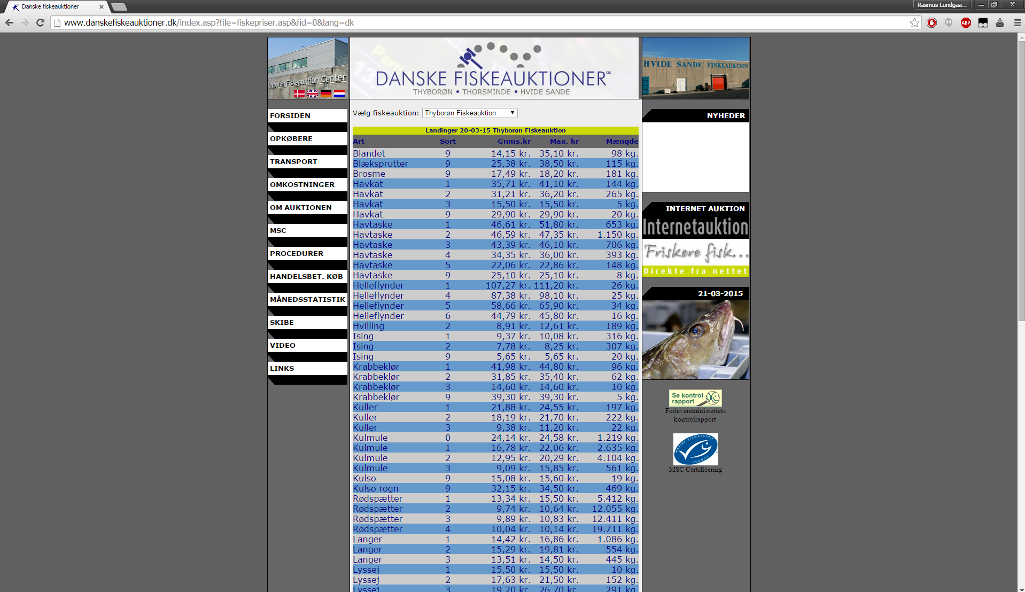
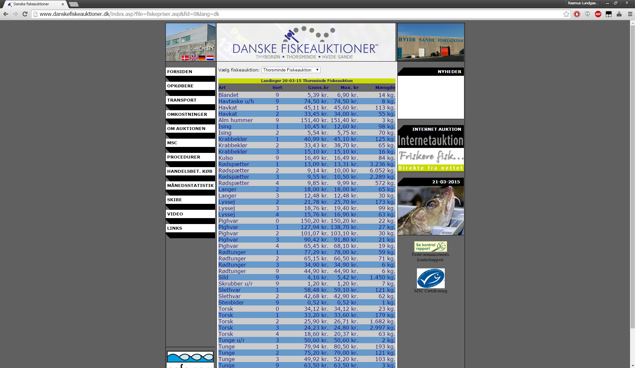

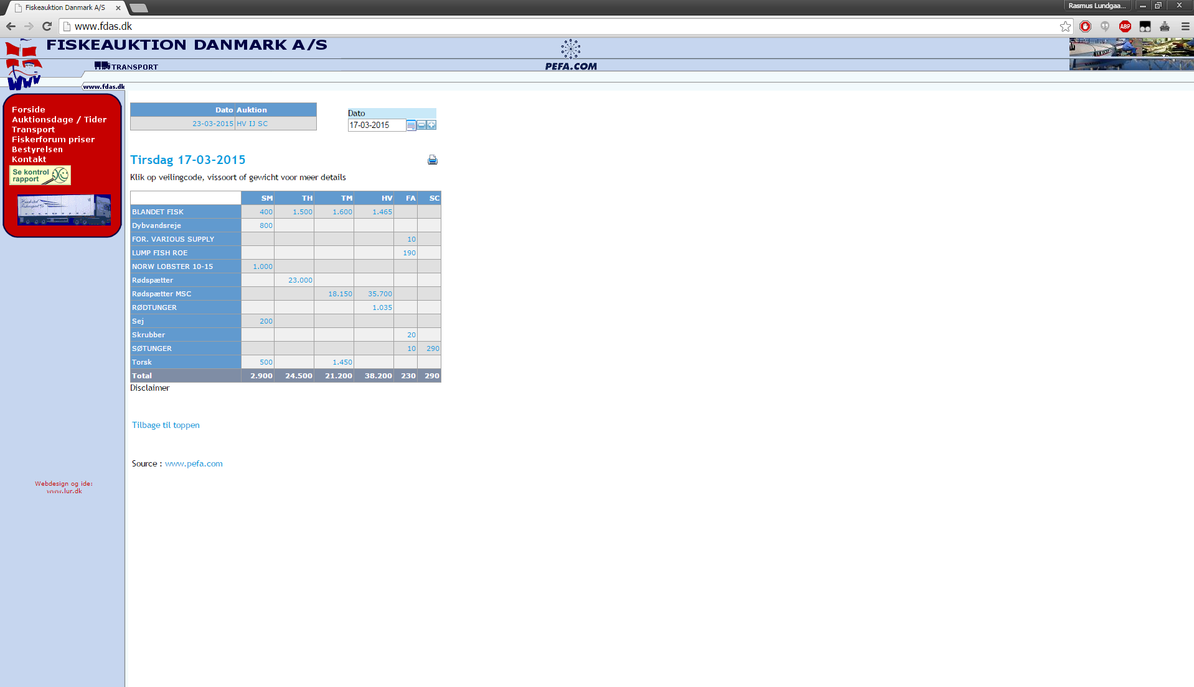

Slide 7
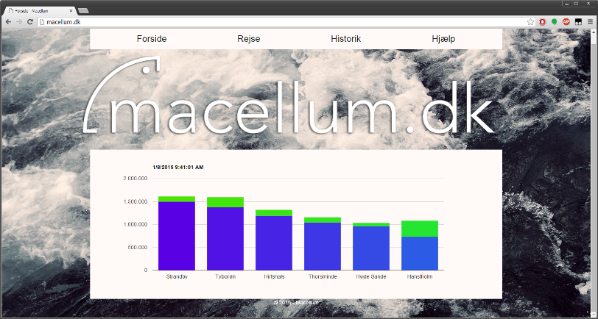

Slide 8
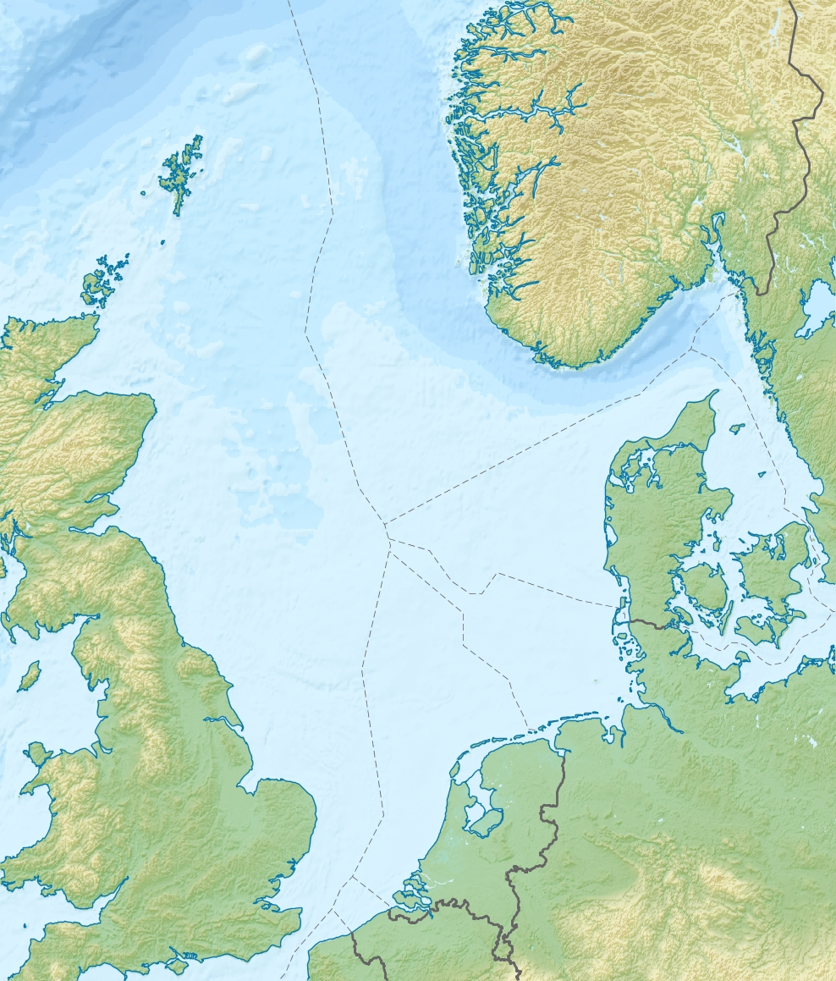

Slide 9
interessen er der.
Mogens Schou, Partner Aquamind, 30+ års erfaring som rådgiver; ”Det er bestemt en god idé, og jeg ser muligheder i projektet”.
Lars Gammelgaard, Dansk Fiskeriforening ”Der er et kæmpe potentiale, da flere fiskere i dag bare sejler efter hjemhavnen, uden at tænke videre over det”.
Jan Hansen, Formand Hanstholm Fiskeriforening ”Der er selvfølgelig nogle udfordringer, men det bliver spændende at følge”
Bjørn Sibbern, Direktør NASDAQ-OMX Copenhagen ”Der er et enormt potentiale i en live handelsplatform indenfor netop fiskebranchen”

Slide 10
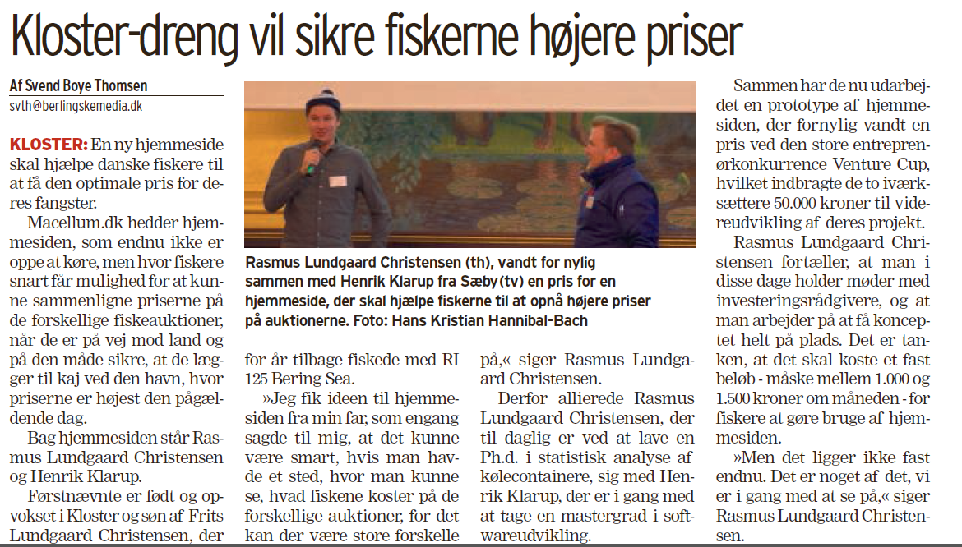
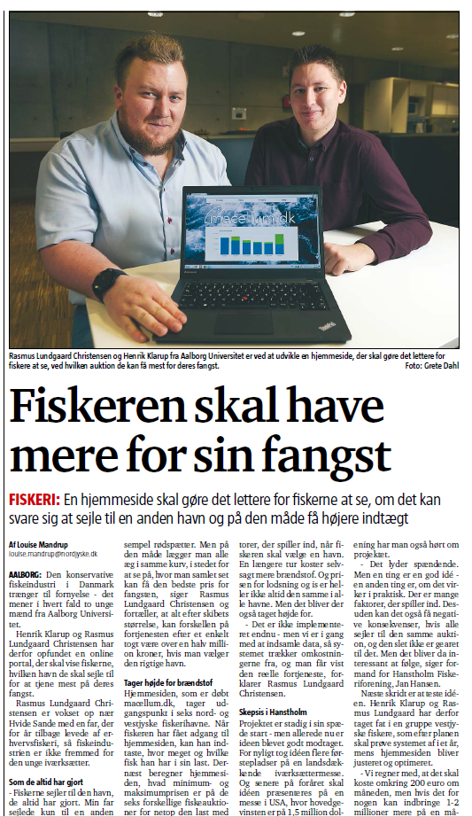
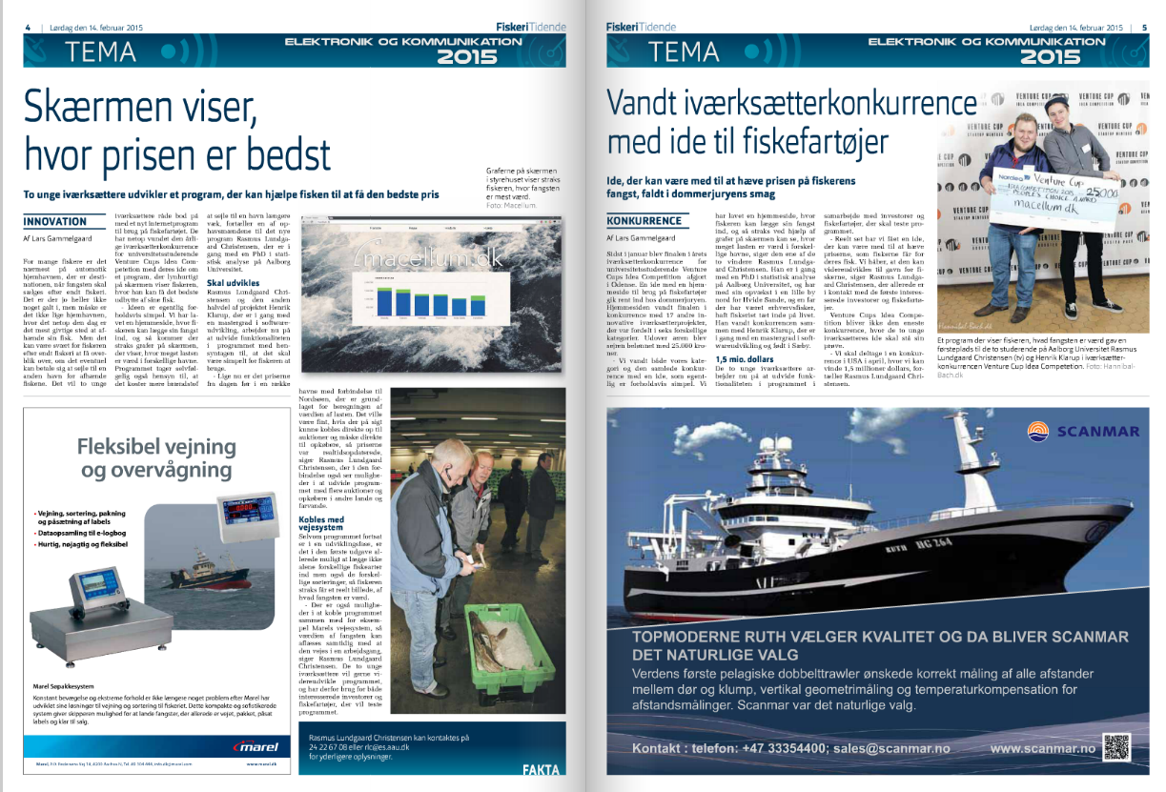

Slide 11
produkt (ver. 1). informationsplatform
Fiskere og Opkøbere:
Fast pris på 200 euro/måned for pris service.
Oprettelses gebyr på 500 euro.

Slide 12
produkt (ver. 2). handels- og auktionsplatform
Fiskere:
Fast pris på 200 euro/måned for pris service.
Oprettelses gebyr på 500 euro.
Opkøbere:
Fast pris på X euro/måned.
Procentdel af Salg.
Oprettelsesgebyr på X euro.
Statistik Virksomhed (data salg):
Pris baseres på produkt de ønsker.
Månedlig betaling for data.

Slide 13
road-map (trin 1).
Nu:
1/10-2015:
1/1-2016:
Main Pipeline
Proof of Concept
Proof of Scale
Sub Pipelines
Omskrivning og Optimering
Flere Havne
Proof of Business / Test + Debugging
”kr/kg”
Brændstofpriser
Distance Algoritme

Slide 14
road-map (trin 2).
1/10-2015:
1/1-2016:
1/8-2016:
1/4-2016:
Proof of Scale
Alpha Release
Handels Platform
Proof of Concept
Proof of Business / Test + Debugging
Krav Specifikation
Auktions Platform
Kunde Analyse
Penge Overførsel
Juridiske Aspekter
”Live/Ikke Live Salg
Critical Mass (25 både)

Slide 15
road-map (trin 3)
1/8-2016:
1/11-2016:
Alpha Release
Proof of Scale
Proof of Concept
Statistisk Analyse
Auktions Platform
Krav Specifikation
Proof of Business / Test + Debugging
Penge Overførsel
Kunde Analyse
”Live/Ikke Live Salg
Juridiske Aspekter

Slide 16
markedsstørrelse.
Antal skibe i Danmark: 2000 (Størrelse der passer os)
Kilde: Dansk Fiskeriforening
Antal skibe i Europa: 110.000 (inkl. Island og Norge)
Kilde: European Commision of Fisheries
Antal skibe i Verden: 4 millioner
Kilde: Wikipedia.
Vi skal have 25 både for at holde forretningen flydende.

Slide 17
konkurrenter.
pefa.com
macellum.dk
auktionshuse

Slide 18
beskyttelse.
Beskyttelse gennem ”first-to-market”.
Patentering af Bayeisansk Netværk til Beslutnings Tagen.
WebScraping Algoritme skal ikke Patenteres.

Slide 19
risiko analyse.
Produktet virker ikke efter hensigten.
Andre kommer os i forkøbet.
Vi kan ikke overbevise ”fiskeriforeningerne”.

Slide 20
hvor er vi nu?
Alpha version i test.
Henrik skal være færdig med sin kandidatgrad.
Arbejder på Marel Salmon samarbejde.
Går lidt stille med dørene, for at holde interessen nede indtil release.
Samarbejde med Fiskerforum.dk (stand på Dansk Fiskerimesse).

Slide 21
hvor vil vi hen?
En slags Amazon/Alibaba for bulk-salg.
Produktet kan let rulles ud på andre markeder:
Olivenolie
Frugt
Korn
Kød
Etc.

Slide 22
hvor er vi i om 2 år?
…
Mindst 75 betalende skibe (yderst konservativt).
Fungerende handelsplatform.
Exit Strategier:
Bliver opkøbt af NASDAQ OMX, fortsætter med vækst.
Køber Borean Innovation ud af firmaet.

Slide 23
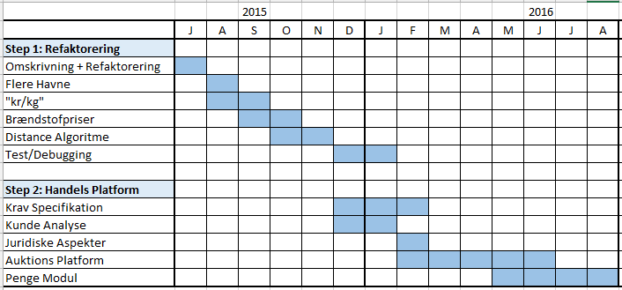

Slide 24
kortsigtet.
Deltagelse i Venture Cup, Startup Competetion (4/5).
CISCO EIR Startup Camp Vienna / StartupBootcamp MobileCPH
Fod indenfor døren hos Accelerace (ultimo April).
Keynote ved DM i Entrepenørskab (27/5).
Deltagelse i DRs Program ”Dragons Den” Sæson 2.
Fiskerimesse i Aalborg (7-9. Oktober).
Samarbejde med Fiskerforum.dk / worldfishingtoday.com

Slide 25
omsætning.
Benævnelse (t. kr) | 2015 | 2016 | 2017 | 2018
Salg (Fiskere) | - | 450 | 1350 | 2700
Salg (Opkøbere) | - | - | 1500 | 3500
Investeringer | - | - | - | -
Forskningsbevillinger | - | - | - | -
Samlet | 0 | 450 | 2850 | 6200

Slide 26
udvikling og drift.
Benævnelse (t. kr) | 2015 | 2016 | 2017 | 2018
Lønudgifter | -135* | -270* | -720* | -720*
Husleje (NOVI) | -28 | -70 | -70 | -70
Server/Hardware | -50 | -28 | -35 | -40
PR/Reklame | -135 | -105 | -105 | -105
Div. Kontor | -15 | -15 | -15 | -15
Juridisk Bistand | -50 | -50 | -50 | -50
Samlet | -413 | -538 | -995 | -1000
*inklusive andel af overskud

Slide 27
samlet.
Benævnelse (t. kr) | 2015 | 2016 | 2017 | 2018
Indtægter | 0 | 450 | 2850 | 6200
Udgifter | -413 | -538 | -995 | -1000
Samlet | -413 | -88 | 1855 | 5200

Slide 28
bestyrelse.
(Interne): Rasmus L. Christensen Co-Founder
Henrik Klarup Co-Founder
Frits L. Christensen Co-Founder, Teknisk Konsulent
Eksterne: Rune Hansen Coorporate Entrepeneur, Danske Bank
#1 Borean Innovation Investment Manager
Anden Person Titel
Anden Person Titel

Slide 29
advisory board.
Rasmus L. Christensen Co-Founder
Henrik Klarup Co-Founder
Verner Møller/Apollo Media Fisker/Fiskerforum – Hvide Sande
Marel Salmon Vægt samarbejde
Rune Hansen Coorporate Entrepeneur, Danske Bank
Simon Schultz Partner - PreHype
Steffen Skovfoged CEO – uniWISE/WISEFlow
Bjørn Sibbern CEO – NASDAQ OMX

Slide 30
Rasmus L. Christensen +45 24 22 67 08 rasmus@macellum.dk
Henrik Klarup +45 51 20 35 84 henrik@macellum.dk

